Slide 1
Цифровые компетенции школьников: оценка и условия развития
Открытый семинар НИУ ВШЭ по образованию
Москва, 2023
Авдеева Светлана Михайловна
Тарасова Ксения Вадимовна
Тарасов Сергей Владимирович

Slide 2
Открытый семинар НИУ ВШЭ по образованию
Цифровые компетенции школьников: оценка и условия развития
Москва, 2023
План обсуждения сегодня
Актуальность и особенности формирования и оценки цифровых компетенций
Уровень сформированности цифровых компетенций школьников по результатам проведенного исследования
Связь цифровых компетенций с индивидуальными характеристиками учеников
Связь цифровых компетенций с образовательной деятельностью в школе

Slide 3
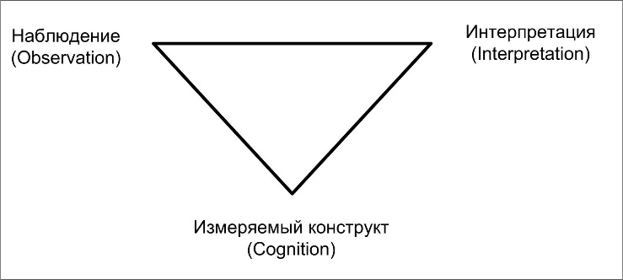
Открытый семинар НИУ ВШЭ по образованию
Цифровые компетенции школьников: оценка и условия развития
Москва, 2023
Цифровые компетенции – сложные латентные конструкты
Как их измерять?
Цифровые компетенции
Работа с информацией и данными
Критическое мышление в цифровой среде
Компьютерное мышление
Коммуникация и кооперация в цифровой среде
Работа с цифровыми инструментами и средами
Цифровые компетенции относятся к сложным латентным конструктам, то есть состоят из различных явно не измеряемых субкомпонент, каждая из которых подразделяется также на отдельные составляющие.
Чтобы правильно оценить уровень развития таких конструктов, необходимо тщательно подходить к их моделированию.
ПРИРОДА
ЗАЧЕМ ИЗМЕРЯТЬ?
Оценка 1
ФОРМИРОВАНИЕ
Оценка 2
Стандартные инструменты оценивания не подходят для измерения сложных латентных конструктов. Чтобы их оценить, необходимо провести наблюдение за тем, как тестируемый принимает решение и действует в реальной жизни.
Формализация процессов доказательного мышления
КАК ИЗМЕРЯТЬ?
Mislevy R.J. (2013) Four Metaphors We Need to Understand Assessment Paper prepared for The Gordon Commission on the Future of Assessment in Education )

Slide 4
Открытый семинар НИУ ВШЭ по образованию
Цифровые компетенции школьников: оценка и условия развития
Москва, 2023
Цифровая грамотность включает следующие цифровые компетенции:
Базовые компетенции обработки информации (поиска, анализа, создания и управления), необходимые для работы с информацией и решения задач в цифровой среде
2.1 Поиск данных, информации и цифрового контента
2.2 Анализ данных, информации и цифрового контента
2.3 Создание информации и цифрового контента
2.4 Управление информацией, данными и цифровым контентом
Способность понимать, переформулировать и генерировать информацию с целью разработки, реализации и оптимизации алгоритмов для решения задачи.
3.1 Выполнение последовательности действий для решения задачи
3.2 Формирование последовательности действий
3.3 Оптимизация последовательности действий
Соблюдение практик безопасной работы в цифровой среде / навыки безопасной работы в цифровой среде
5.1 Защита устройств и персональных данных - способность обеспечивать защиту своим устройствам и данным
5.2 Идентификация рисков
5.3 Защита здоровья и благополучия
Набор общих знаний и умений по использованию цифровых устройств/ приложений/ сервисов/ инструментов вне зависимости от платформы или интерфейса для решения поставленной задачи
1.1 Работа с устройствами
1.2 Работа с программным обеспечением/ приложениями/ облачными сервисами
1.3 Работа в сети
Навыки взаимодействия и передачи информации в цифровой среде с соблюдением норм и правил сетевого этикета.
4.1 Цифровое взаимодействие
4.2 Цифровой этикет

Slide 5
Инструмент измерения: дизайн и построение концептуальной рамки
Открытый семинар НИУ ВШЭ по образованию
Цифровые компетенции школьников: оценка и условия развития
Москва, 2023
Теории, глобальные рамки и подходы, инструменты
Экспертные панели
Метод доказательной аргументации
(Evidence-Centered Design)
Какие свидетельства сформированности цифровой грамотности тестируемого мы можем непосредственно наблюдать?
Как и какую ситуацию смоделировать, чтобы увидеть эти свидетельства?

Slide 6
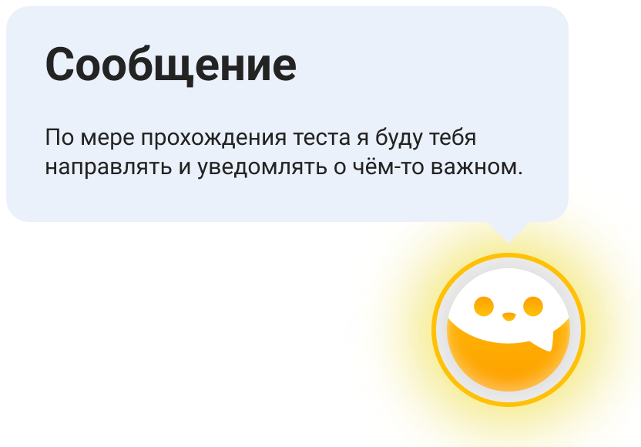
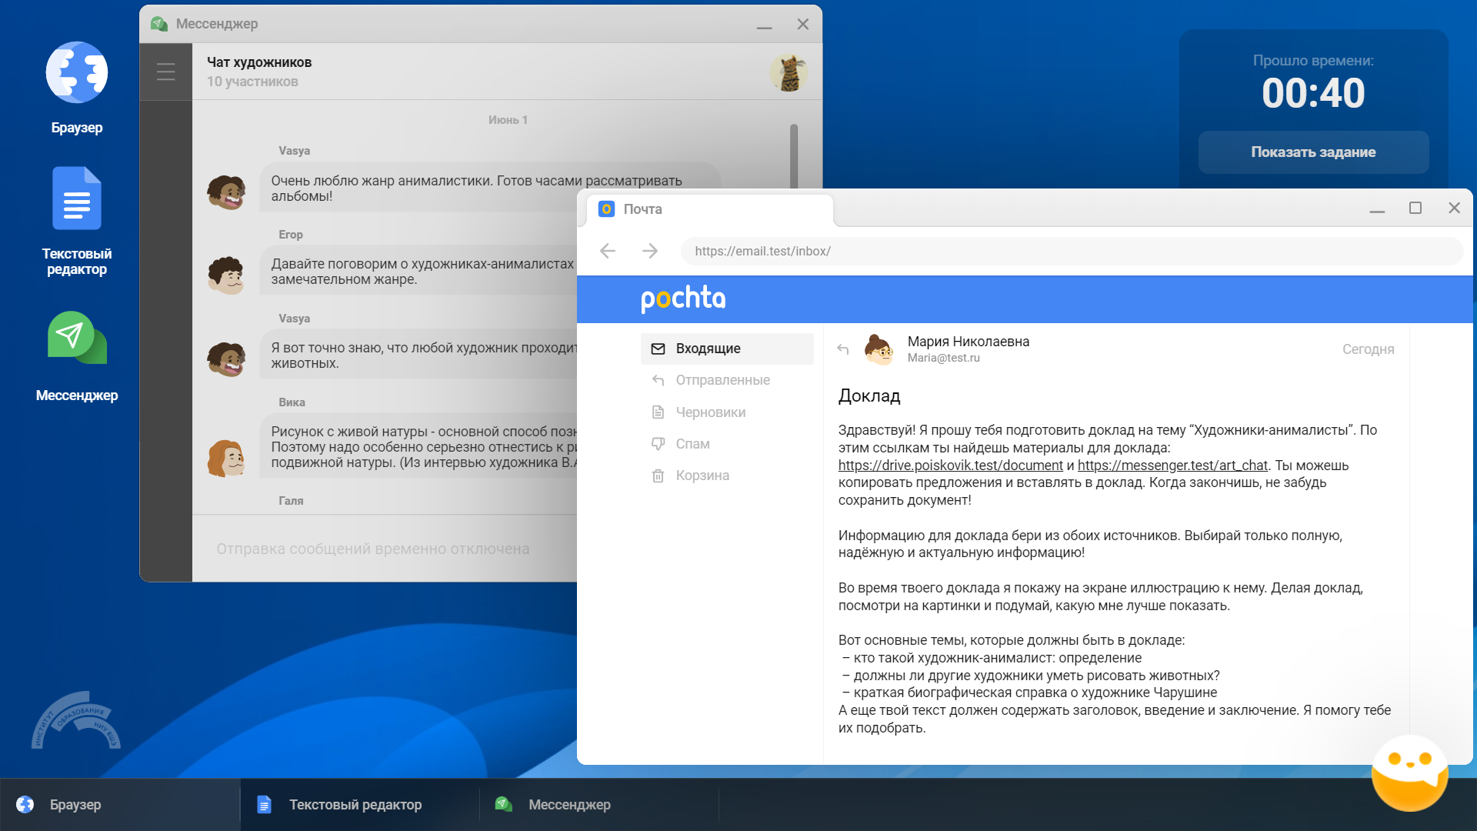
Инструмент измерения: выбор формата заданий
Открытый семинар НИУ ВШЭ по образованию
Цифровые компетенции школьников: оценка и условия развития
Москва, 2023
Интерактивные симуляционные задания в цифровой среде на основе сценариев:
Scenario-Based Assessments + Simulation-Based Assessments VPBA
Каждое представляет собой ситуацию, максимально приближенную к повседневной жизни, и содержит в себе задачу, которую надо решить:
уменьшение эффекта случайного угадывания;
игровые элементы, «мягкое вхождение» повышение мотивации к выполнению степень достоверности полученных результатов;
аутентичная среда, которая при этом позволяет зафиксировать поведение, соответствующее измеряемому конструкту;
на каждом шаге выполнения задачи в рамках сценария фиксируется конкретный индикатор/ несколько индикаторов;
один из принципов - измерять больше одного компонента измеряемого конструкта в каждом сценарии;
фиксация контролируемого цифрового следа, сбор метаданных.

Slide 7
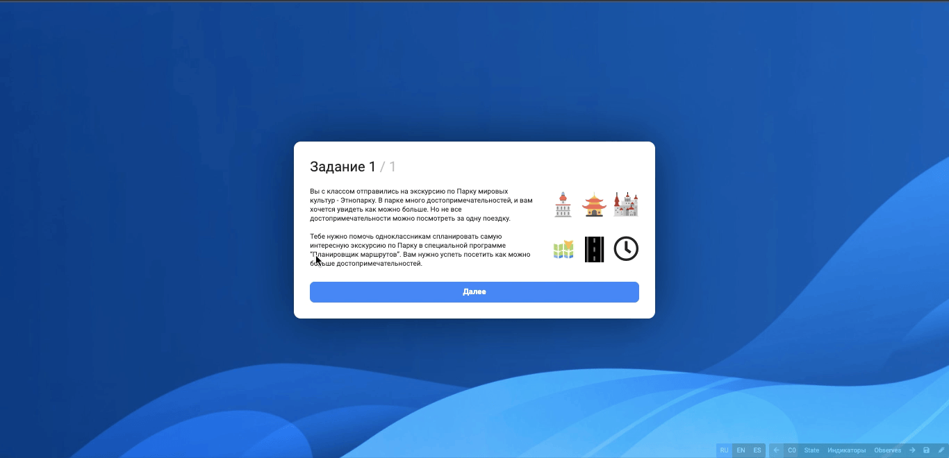
Открытый семинар НИУ ВШЭ по образованию
Цифровые компетенции школьников: оценка и условия развития
Москва, 2023
Инструмент измерения: примеры
Пример разработанного задания «Поход»
Контекст (содержательный характер тестового задания) сценария: помощь в организации школьного мероприятия.
Представленные в задании составляющие ЦГ: компьютерная (техническая) грамотность, информационная грамотность, цифровая безопасность, цифровая коммуникация.
Используемые симуляторы: браузер, поисковая система, социальная сеть, электронная почта, виртуальный ассистент, файловый менеджер (проводник).
Пример разработанного задания «Этнопарк»
Контекст (содержательный характер тестового задания) сценария: планирование экскурсии в специальной среде программирования (с возможностью создания и оптимизации алгоритмов).
Представленные в задании составляющие ЦГ: вычислительная грамотность.
Используемые симуляторы: браузер, программа для построения алгоритмов (функционал Скретч), виртуальный ассистент.

Slide 8
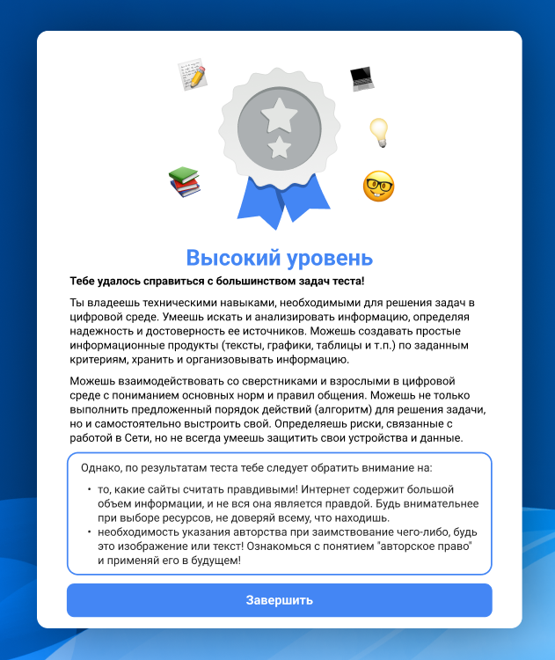
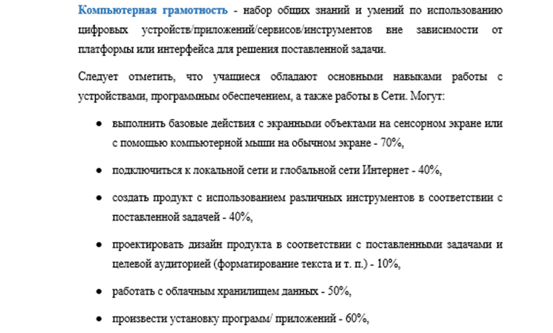
Открытый семинар НИУ ВШЭ по образованию
Цифровые компетенции школьников: оценка и условия развития
Москва, 2023
Обработка результатов и обратная связь
Индивидуальный отчет
Сочетает в себе общую оценку уровня ЦГ и индивидуальные рекомендации, на развитие каких навыков следует обратить внимание.
Рекомендации основаны на результатах прохождения теста и имеют прямую связь с индикаторами, заложенными в рамку.
Анализ качества инструмента:
ЦГ действительно можно рассматривать как комплексный конструкт, состоящий из 5 субконструктов.
4 уровня сформированности ЦГ
Методология + фиксация цифрового следа:
какие задачи и контексты вызывают у учащихся наибольшее затруднение,
выделение навыков, относящихся к разным аспектам компонентов ЦГ, которые сформированы в меньшей степени.
Обратная
связь школе
общий уровень ЦГ, информация по навыкам, составляющим основу субконструктов ЦГ (в %, например, 70% учащихся школы, принявших участие в тестировании, смогли идентифицировать небезопасные по контенту сайты).

Slide 9
Открытый семинар НИУ ВШЭ по образованию
Цифровые компетенции школьников: оценка и условия развития
Москва, 2023
Выборка исследования
Тестирование проводилось осенью 2022 года* и включало:
103 школы, участвующие в ФП «Цифровая образовательная среда» – 4 региона (Ставропольский край, Красноярский край, Томская область, Санкт-Петербург), 50% городских школ;
888 учителей – 88% женского пола;
3499 учеников 7-8 классов – 47% женского пола.
Администраторы школ заполняли паспорт цифровизации школы, а учителя и ученики заполняли контекстные анкеты
*выгрузка данных от 13 декабря 2022г.

Slide 10
Открытый семинар НИУ ВШЭ по образованию
Цифровые компетенции школьников: оценка и условия развития
Москва, 2023
Результаты тестирования цифровых компетенций школьников
Произведена оценка факторной структуры и валидности инструмента ЦГ, качества функционирования всего теста, отдельных наблюдаемых переменных и надежности результатов.
Анализ информационной функции и надежности подтвердили высокую надежность результатов (> 0.8).

Slide 11
Открытый семинар НИУ ВШЭ по образованию
Цифровые компетенции школьников: оценка и условия развития
Москва, 2023
Связь цифровых компетенций с индивидуальными характеристиками учеников
Переменная | Коэффициент
Интерсепт | -0,421 ***
Класс (8 класс) | 0,107 *
Пол (Женский) | 0,03
Возраст (13 лет) | 0,026
Возраст (14 лет) | -0,013
Возраст (15 лет) | -0,02
Оценки в школе (в основном четверки) | 0,327 ***
Оценки в школе (в основном пятерки) | 0,633 ***
После окончания 9-го класса (продолжу учиться в школе) | 0,123 ***
Значимость: *** - 0,01; ** - 0,05; * - 0,1
Здесь и далее представлены фиксированные эффекты из модели многоуровневой регрессии со случайным эффектом школ, где зависимой переменной является оценка цифровой грамотности на интервальной шкале.

Slide 12
Открытый семинар НИУ ВШЭ по образованию
Цифровые компетенции школьников: оценка и условия развития
Москва, 2023
Связь цифровых компетенций с домашней средой
Переменная | Коэффициент
Интерсепт | -0,921 ***
Класс (8 класс) | 0,062
Оценки в школе (в основном четверки) | 0,327 ***
Оценки в школе (в основном пятерки) | 0,654 ***
После окончания 9-го класса (Продолжу учиться в школе) | 0,118 ***
Полная семья (есть мама и папа) | 0,043
Язык дома (общаются на русском) | 0,291 ***
Книги дома (26-100 книг) | -0,012
Книги дома (101-200 книг) | 0,033
Книги дома (больше 200 книг) | 0,058
Условия дома (есть компьютер или планшет) | 0,061
Условия дома (есть твой личный мобильный телефон ) | -0,011
Условия дома (есть быстрый доступ к интернету) | 0,184 ***
Условия дома (есть твоя личная комната) | -0,067 *
Условия дома (есть рабочий стол, которым пользуешься только ты) | 0,094 **
Значимость: *** - 0,01; ** - 0,05; * - 0,1

Slide 13
Открытый семинар НИУ ВШЭ по образованию
Цифровые компетенции школьников: оценка и условия развития
Москва, 2023
Сокращение размерности вопросов учительской анкеты
Вопрос анкеты | % дисп. на 1 ГК | % дисп. на 2 ГК
Как часто Вы просите учеников использовать компьютер, гаджеты для перечисленных действий (на уроках, для выполнения домашнего задания и т.д.)? – 5 утверждений (например, «проведение экспериментов, выполнение лабораторных работ» или «поиск информации в интернете») | 54 | 15
Учителю - Как часто в этом учебном году Вы делаете следующее для тестируемого класса? – 6 утверждений (например, «использую презентации на уроках» или «даю учащимся в ходе урока задания на онлайн-платформах (Учи.ру, ЯКласс, Яндекс.Учебник и т.д.)») | 47 | 17

Slide 14
Открытый семинар НИУ ВШЭ по образованию
Цифровые компетенции школьников: оценка и условия развития
Москва, 2023
Сокращение размерности вопросов ученической анкеты
Вопрос анкеты | % дисп. на 1 ГК | % дисп. на 2 ГК
В этом учебном году как часто ты делал(а) что-то на компьютере, смартфоне или планшете? – 9 утверждений (например, «читал(а) в интернете про то, что мне интересно») | 24 | 17
В этом учебном году как часто ты делал(а) что-то из перечисленного ниже на компьютере, смартфоне или планшете по собственному желанию, а не по просьбе учителя? – 4 утверждений (например, «просмотр видео на YouTube по пройденным темам») | 49 | 21
Как часто учителя (кроме учителя информатики) просят тебя использовать компьютер, гаджеты для перечисленных действий (на уроках, для выполнения домашнего задания и т.д.)? – 8 утверждений (например, «поиск информации в интернете») | 47 | 12
Как часто в этом учебном году учителя выполняют следующие действия на уроках? – 6 утверждений (например, «показывают презентации на уроках») | 51 | 17
В вопросе «В этом учебном году как часто ты делал(а) что-то на компьютере, смартфоне или планшете?» был взят второй главный компонент «использование эл. устройств в образовательных целях vs в личных целях»:
положительные нагрузки у утверждений «Делал(а) презентации или проекты по школьным предметам», «Изучал(а) программирование», «Проходил(а) онлайн-курсы (не для подготовки к школе)»
отрицательные у «Смотрел(а) кино, сериалы, мультфильмы или видео на YouTube и других сервисах», «Проводил(а) время в социальных сетях (например, ВКонтакте, ТикТок и др.)», «Играл(а) в игры»

Slide 15
Открытый семинар НИУ ВШЭ по образованию
Цифровые компетенции школьников: оценка и условия развития
Москва, 2023
Как отвечают учителя и ученики на вопросы о практиках использования цифровых технологий и ресурсов в учебном процессе?
Ученику - Как часто в этом учебном году учителя выполняют следующие действия на уроках?
Показывают презентации на уроках
Задают домашние задания на онлайн-платформах (Учи.ру, ЯКласс, Яндекс.Учебник и т.д.)
Проводят уроки в дистанционном формате (например, с помощью Webinar, Zoom, Skype и т.д.)
Дают во время урока задания на онлайн-платформах (Учи.ру, ЯКласс, Яндекс.Учебник и т.д.)
Проводят контрольные и проверочные работы на онлайн-платформах (Учи.ру, ЯКласс, Яндекс.Учебник и т.д.)
Используют задания электронных учебников на уроках или в домашней работе
Учителю - Как часто в этом учебном году Вы делаете следующее для тестируемого класса?
Использую презентации на уроках
Даю учащимся домашние задания на онлайн-платформах (Учи.ру, ЯКласс, Яндекс.Учебник и т.д.)
Провожу уроки в дистанционном формате (например, с помощью Webinar, Zoom, Skype и т.д.)
Даю учащимся в ходе урока задания на онлайн-платформах (Учи.ру, ЯКласс, Яндекс.Учебник и т.д.)
Провожу контрольные и проверочные работы на онлайн-платформах (Учи.ру, ЯКласс, Яндекс.Учебник и т.д.)
Использую задания электронных учебников на уроках или в домашней работе
Корреляция между первыми компонентами составила
0,1 (p-value < 0,01) – значимая слабая положительная связь

Slide 16
Открытый семинар НИУ ВШЭ по образованию
Цифровые компетенции школьников: оценка и условия развития
Москва, 2023
Связь цифровых компетенций с практиками использования эл. устройств
Переменная | Коэффициент
Интерсепт | -0,651 ***
Оценки в школе (в основном четверки) | 0,336 ***
Оценки в школе (в основном пятерки) | 0,671 ***
После окончания 9-го класса (Продолжу учиться в школе) | 0,116 ***
Язык дома (общаются на русском) | 0,158 **
Условия дома (есть быстрый доступ к интернету) | 0,179 ***
Условия дома (есть твоя личная комната) | -0,045
Условия дома (есть рабочий стол, которым пользуешься только ты) | 0,102 **
Использование эл. устройств в общем | 0,015
Использование эл. устройств в образовательных целях vs в личных целях | 0,044 ***
Использование эл. устройств в учебных целях факультативно | -0,016
Использование эл. устройств в учебных целях по просьбе учителя (со стороны учеников) | -0,011
Использование эл. устройств учителями (со стороны учеников) | -0,034 ***
Использование эл. устройств в учебных целях по просьбе учителя (со стороны учителей) | -0,11 **
Использование эл. устройств учителями (со стороны учителей) | 0,079
Значимость: *** - 0,01; ** - 0,05; * - 0,1

Slide 17
Открытый семинар НИУ ВШЭ по образованию
Цифровые компетенции школьников: оценка и условия развития
Москва, 2023
Индекс технологической готовности учителей
Критерий | Значение
CFI | 0.924
TLI | 0.906
RMSEA [90% CI] | 0.047 [0.041; 0.053]
SRMR | 0.042
Примеры утверждений:
TRI1 - Я слежу за самыми актуальными технологическими разработками в интересующих меня сферах - Инновационность
TRI3 - Новые технологии действительно повышают качество жизни – Технологический оптимизм
TRI8 - Мне кажется, что новые технологии не рассчитаны на использование обычными людьми – Отрицательное отношение к технологиям
TRI13 - Совершенно точно, что избыток технологий настолько отвлекает людей, что это приносит вред – Технологический пессимизм

Slide 18
Открытый семинар НИУ ВШЭ по образованию
Цифровые компетенции школьников: оценка и условия развития
Москва, 2023
Связь цифровых компетенций с установками учителей
Переменная | Коэффициент
Интерсепт | -0,659 ***
Оценки в школе (в основном четверки) | 0,334 ***
Оценки в школе (в основном пятерки) | 0,669 ***
После окончания 9-го класса (Продолжу учиться в школе) | 0,115 ***
Язык дома (общаются на русском) | 0,155 **
Условия дома (есть быстрый доступ к интернету) | 0,176 ***
Условия дома (есть рабочий стол, которым пользуешься только ты) | 0,088 *
Использование эл. устройств в образовательных целях vs в личных целях | 0,05 ***
Использование эл. устройств учителями (со стороны учеников) | -0,041 ***
Использование эл. устройств в учебных целях по просьбе учителя (со стороны учителей) | -0,044
Технологический оптимизм учителей | 0,114
Инновационность учителей | -0,107
Отрицательное отношение к технологиям учителей | 0,074
Технологический пессимизм учителей | -0,101
Значимость: *** - 0,01; ** - 0,05; * - 0,1

Slide 19
Открытый семинар НИУ ВШЭ по образованию
Цифровые компетенции школьников: оценка и условия развития
Москва, 2023
Выделение кластеров школ
Показатель | Кластер 1 | Кластер 2 | Кластер 3 | Кластер 4
Количество школ | 31 | 19 | 26 | 27
Городская школа, % | 100 | 89 | 8 | 7
Школы от 500 человек, % | 87 | 79 | 12 | 4
В школе есть Wi-Fi подключение, % | 71 | 74 | 31 | 85
В школе есть цифровые лаборатории для занятий по предметам естественно-научного цикла, % | 35 | 37 | 65 | 74
Школа подключена к электронному журналу/дневнику, % | 97 | 100 | 69 | 74
В школе есть собственная электронная система сбора и хранения данных об обучающихся, % | 0 | 100 | 31 | 30
У школы есть специально разработанная программа цифровизации или раздел в общей комплексной программе, % | 71 | 100 | 27 | 70
В школе есть ответственный за все процессы информатизации/цифровой трансформации школы, % | 71 | 84 | 35 | 74
Школа переходила на дистанционное обучение в первом полугодии 2020/21 учебного года, % | 90 | 89 | 27 | 85
Средняя доля в расходах школы на формирование и развитие цифровой среды | 7,4 | 9,2 | 2,2 | 2,4
Среднее количество персональных компьютеров | 89 | 81 | 29 | 33
Среднее количество школьников, занимающихся по программам ДО, ориентированным на обучение работе с цифровым оборудованием и ресурсами | 128 | 111 | 21 | 39

Slide 20
Открытый семинар НИУ ВШЭ по образованию
Цифровые компетенции школьников: оценка и условия развития
Москва, 2023
Связь цифровых компетенций со школьной средой
Переменная | Коэффициент
Интерсепт | -0,609 *** | -0,978 ***
Оценки в школе (в основном четверки) | 0,33 *** | 0,33 ***
Оценки в школе (в основном пятерки) | 0,663 *** | 0,665 ***
После окончания 9-го класса (Продолжу учиться в школе) | 0,114 *** | 0,113 ***
Язык дома (общаются на русском) | 0,159 ** | 0,16 **
Условия дома (есть быстрый доступ к интернету) | 0,17 *** | 0,163 **
Условия дома (есть рабочий стол, которым пользуешься только ты) | 0,086 * | 0,086 *
Использование эл. устройств в образовательных целях vs в личных целях | 0,05 *** | 0,05 ***
Использование эл. устройств учителями (со стороны учеников) | -0,041 *** | -0,041 ***
Кластер (городские с высокой цифровой средой) | -0,003 | -
Кластер (сельские с низкой цифровой средой) | -0,102 | -
Кластер (сельские с высокой цифровой средой) | -0,135 | -
Регион (Красноярский край) | - | 0,244 *
Регион (Томская область) | - | 0,05
Регион (Санкт-Петербург) | - | 0,326 *
Городская школа | - | 0,236 **
В школе есть Wi-Fi подключение | - | -0,064
Значимость: *** - 0,01; ** - 0,05; * - 0,1

Slide 21
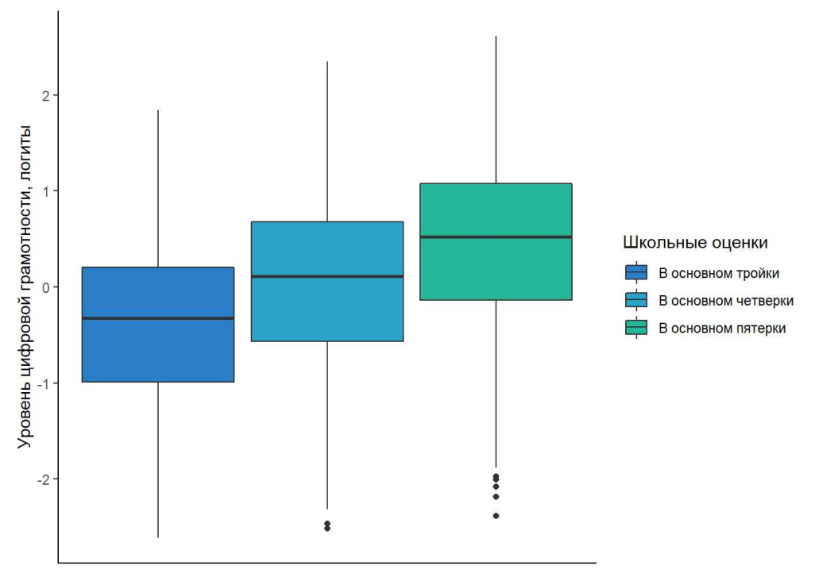
Открытый семинар НИУ ВШЭ по образованию
Цифровые компетенции школьников: оценка и условия развития
Москва, 2023
Выводы исследования
Цифровая грамотность (ЦГ) учащихся в первую очередь связана с их академическими достижениями.
Вопрос для дискуссии:
Объясняется ли эта связь тем, что оцениваемые цифровые навыки больше связаны с когнитивными способностями учащихся и дают преимущества тем, кто может продуктивно использовать возможности ЦТ для обучения и развития, усиливая эти возможности?

Slide 22
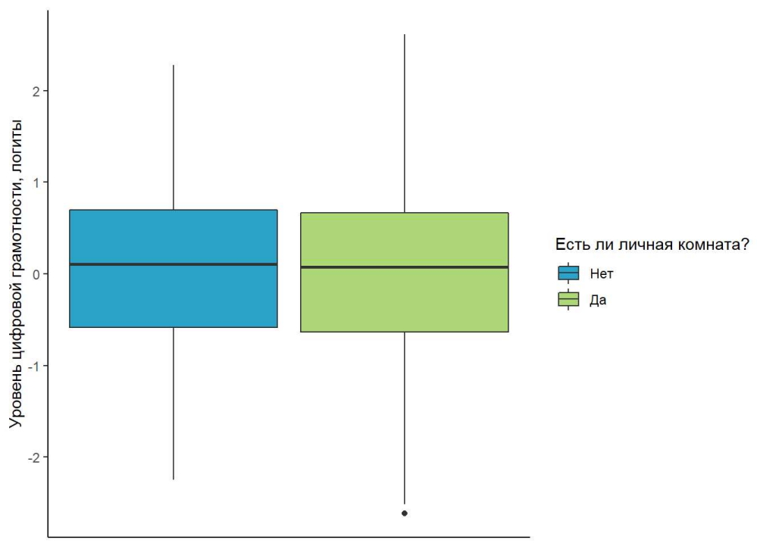
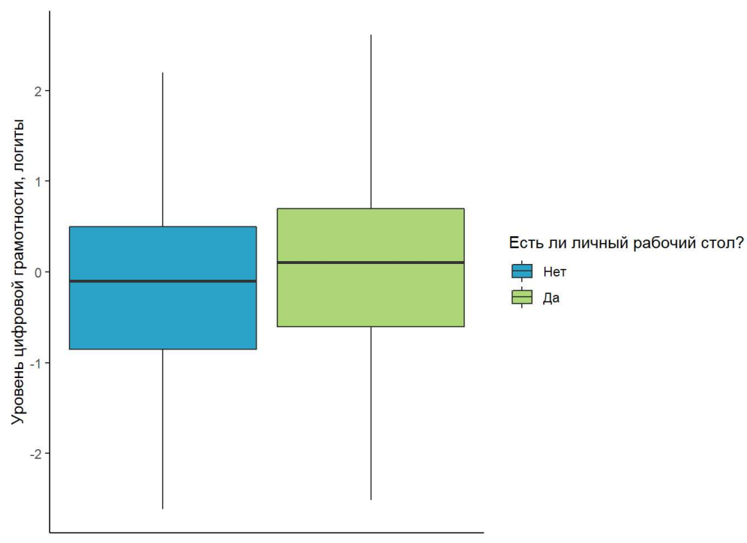
Открытый семинар НИУ ВШЭ по образованию
Цифровые компетенции школьников: оценка и условия развития
Москва, 2023
Выводы исследования
Во вторую очередь ЦГ учеников частично связана с домашней средой, а именно язык общения, наличие собственного рабочего стола и быстрого доступа к интернету. В то же время такие показатели, как состав семьи, количество книг дома, наличие компьютера или телефона, не связаны с ЦГ.
Вопрос для дискуссии:
Цифровая грамотность – комплексный конструкт, который формируется в настоящее время прежде всего под воздействием сетевой цифровой среды, поэтому доступ в интернет является определяющим фактором

Slide 23
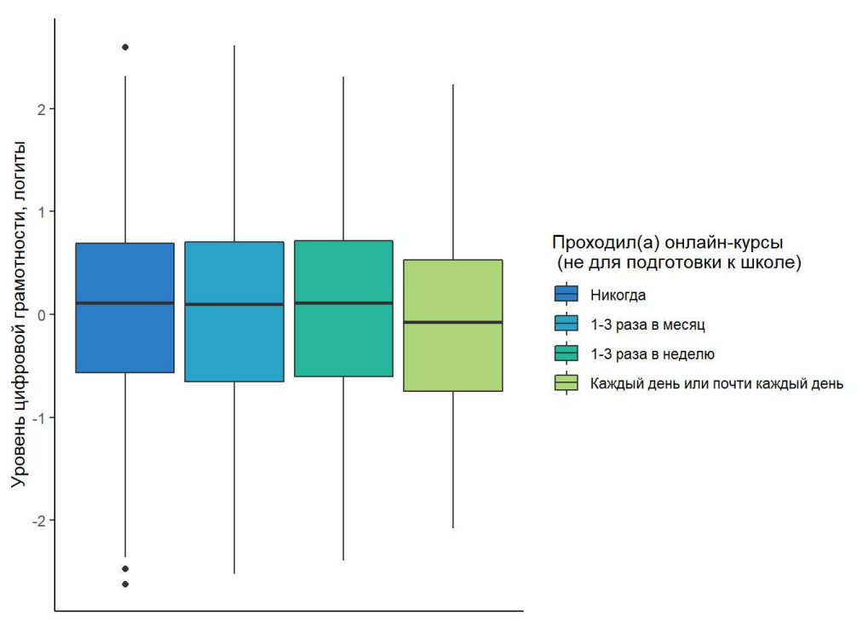
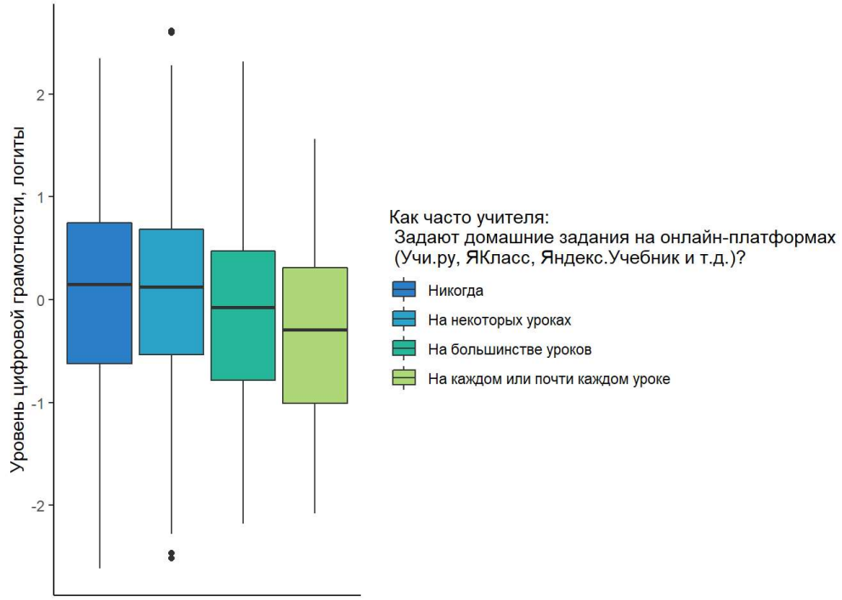
Открытый семинар НИУ ВШЭ по образованию
Цифровые компетенции школьников: оценка и условия развития
Москва, 2023
Выводы исследования
Практики использования цифровых устройств и цифрового образовательного контента в школе и дома в основном не показывают связь с ЦГ.
Вопрос для дискуссии: Действительно ли этот факт объясняется тем, что наиболее распространенная в школах практика использования ЦТ — замещение, в которой традиционные бумажные инструменты и ресурсы, использующиеся в учебном процессе, заменяются на цифровые, не меняя своей функциональности и не изменяя форму учебного процесса?

Slide 24
Открытый семинар НИУ ВШЭ по образованию
Цифровые компетенции школьников: оценка и условия развития
Москва, 2023
Выводы исследования: ключевые успехи и некоторые дефициты
Учащиеся обладают основными навыками работы с различными устройствами, программным обеспечением, а также работы в сети.
Наибольшее затруднение вызвало проектирование дизайна продукта в соответствии с поставленными задачами и целевой аудиторией (форматирование текста и т.п.). Даже те учащиеся, кто решал задачу с помощью подходящего ПО, не воспользовались всем необходимым функционалом с учетом последующего визуального восприятия созданного цифрового продукта.
Наблюдаемое действие | Учащиеся сельских школ и малых городов | Учащиеся школ крупного города
Могут проектировать дизайн продукта в соответствии с поставленными задачами и целевой аудиторией (форматирование текста и т.п.) | 5% | 23%
Могут произвести установку программ/ приложений | 14% | 52%
Умеют создавать релевантный поисковый запрос.
В процессе поиска ресурсов учащиеся допускали ошибки, но в целом справились с заданиями. Необходимо обратить внимание, что не смогли выбрать ресурсы, которые предоставят в рамках поставленной в тесте задачи:
релевантную информацию - 8%,
достоверную информацию - 28%,
актуальную информацию - 20%.

Slide 25
Открытый семинар НИУ ВШЭ по образованию
Цифровые компетенции школьников: оценка и условия развития
Москва, 2023
Выводы исследования
Уровень цифровизации школ не связан с уровнем ЦГ учащихся, хотя есть значимые различие между некоторыми группами школ (городские и сельские, школы из разных регионов)
Установки учителя, такие как технологический оптимизм и пессимизм, инновационность и отрицательное отношение к технологиям не связаны с уровнем ЦГ учащихся
Около 30 % учащихся не владеют основным набором цифровых навыков по работе с информацией в цифровой среде для успешной жизни в обществе информации и цифровых технологий
Развитие ЦГ учащихся больше связано с личностными характеристиками учащихся и слабее с социальным капиталом семьи
Школьные практики практически не связаны с развитием цифровой грамотности учащихся
Вопросы для дискуссии:
Должна ли школа предпринимать целенаправленные действия для формирования цифровых навыков учащихся, несмотря на то, что современные учащиеся – цифровые аборигены и выросли в мире, где ЦТ играют огромную роль в их жизни?
Если должна, то как? Большинство последних исследований показывают, что процессы цифровой трансформации в школе слабо связаны с формированием цифровых компетенций учащихся.
Нужно ли в школе готовить учащихся к жизни в цифровом обществе? Например, нужен ли курс по цифровому гражданству (или аналогичный) в современной школе? Если да, то что должно лечь в его основу?

Slide 26
Благодарим за внимание!
Будем рады обсудить вопросы.
Авдеева С.М. savdeeva@hse.ru
Тарасова К.В. ktarasova@hse.ru
Тарасов С.В. – svtarasov@hse.ru

